Slide 1

MAKE IT YOURS

Slide 2

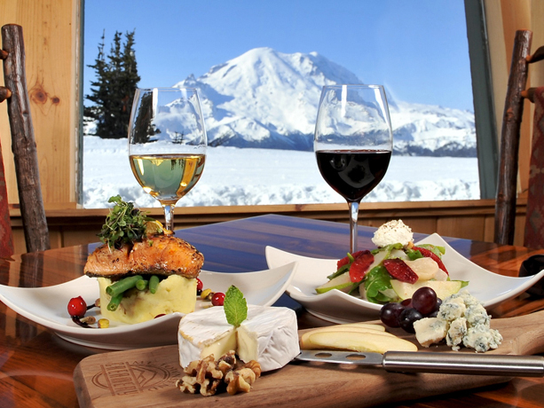

PROGETTAZIONE VIAGGI PERSONALIZZATI
Che tipo sei?
Compila il nostro questionario online, passa in agenzia e creeremo la vacanza fatta su misura per te!
PACCHETTI VIAGGIO CONVENIENTI
*ristoranti
*mezzi di trasporto
*escursioni
*vitto e alloggio
*e molte altre attività pensate appositamente per te…

Slide 3



COME COMUNICARE CON NOI
Di qualunque cosa tu necessiti, ovunque tu sia, puoi contattarci attraverso la nostra app scaricabile gratuitamente da App Store o Play Store sul tuo telefono , tablet o computer.
In caso ci fossero dei problemi con la nostra app potrai sempre contattarci attraverso il nostro numero verde
800-008-860
Siamo attivi 24h su 24 e i nostri dipendenti sono molto formati e ti aiuteranno a risolvere il tuo problema

Slide 4
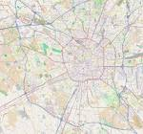



LA NOSTRA APP
Sulla nostra app potrai trovare:
-mappe locali
-informazioni del territorio (ristoranti, fermate dei trasporti, musei…)
-chat per la comunicare direttamente con il nostro personale per ogni esigenza
-informazioni riguardanti il pacchetto viaggio scelto per te

Slide 5


RISCHI DELL’ AZIENDA
RISCHIO PURO
cancellazione dei voli per cause metereologiche
RISOLUZIONE
contattiamo altri aeroporti per garantire voli disponibili per quella meta e relativo servizio navetta a nostro carico

Slide 6



RISCHIO IMPRENDITORIALE
Inaccessibilità di mete turistiche di prima scelta a causa di guerre, catastrofi naturali, epidemie
Problemi legati alla comunicazione tramite call center o applicazione per smartphone
RISOLUZIONE
proponiamo un’altra meta con pacchetto inclusivo di attività simili a quelle già scelte e possibilmente in una zona con caratteristiche similari; se il cliente non dovesse accettare la nuova proposta sarà rimborsato delle spese d’agenzia e del costo del biglietto aereo secondo le clausole di rimborso previste dalla compagnia aerea.
Per problemi legati alla comunicazione, chiamare il nostro numero verde di emergenza che darà la possibilità di parlare direttamente con i nostri tecnici che risolveranno il problema

